Slide 1
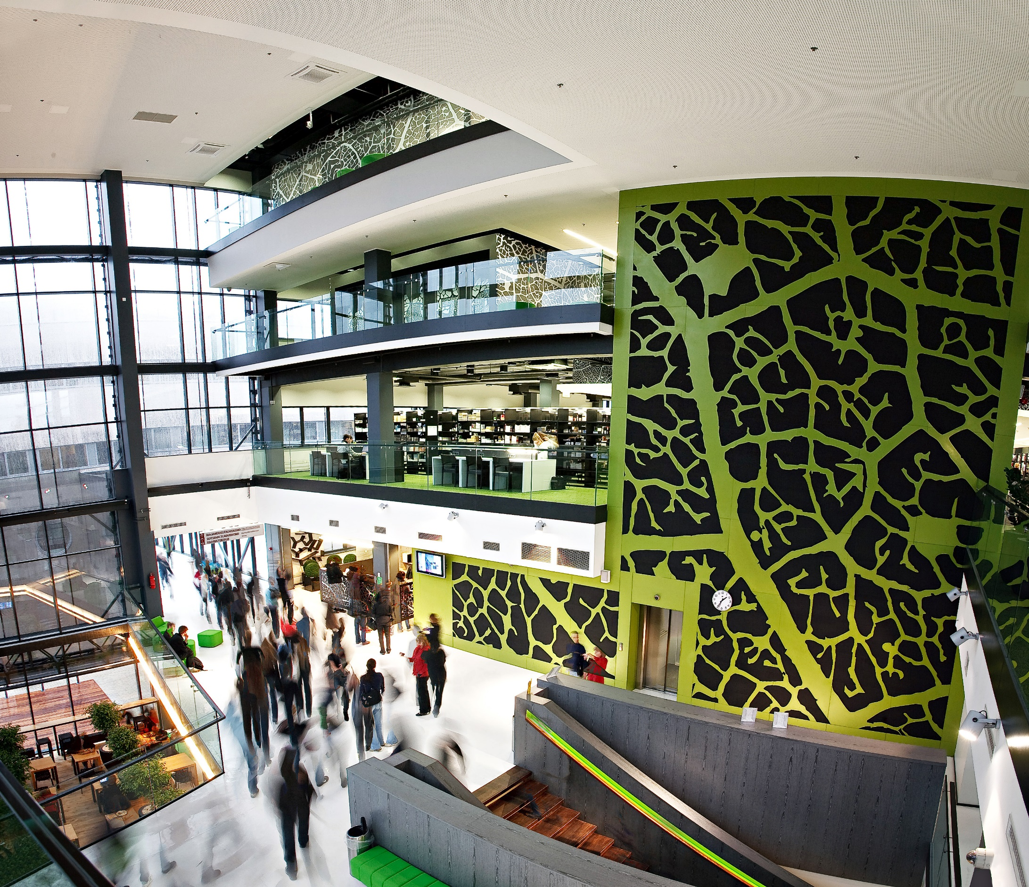

ARVUTISÜSTEEMIDE INSTITUUDI LÕPUTÖÖDE AB

Slide 2
IXX1410 eesmärgid
teoreetiliste teadmiste ja praktiliste oskuste süvendamine tarkvara arendamise alal:
1) algoritmide koostamine ja andmestruktuuride valik ning realiseerimine programmeerimiskeeltes;
2) tarkvara analüüs ja probleemi lahendamiseks sobivaima tarkvara valik;
3) sõltuvalt rakedusvaldkonnast ja lahendatavast probleemist sobiva tarkvaratehnika metoodika valik ja rakendamine (sh reaalaja tarkvaratehnika meetodite valik ja rakendamine);
4) tarkvara arendusprotsessi planeerimine;
5) meeskonnatöö oskuste andmine;
6) tarkvara arendusprojekti vormistamine ja kaitsmine.

Slide 3
IXX1410 õpiväljund
Tarkvara projekti sooritanud üliõpilane: 1.Oskab leida püstitatud probleemile sobiva algoritmilise lahenduse ja valida andmestruktuurid algoritmi realiseerimiseks; 2.Oskab analüüsida erinevaid tarkvaralahendusi ja arenduse meetoodikaid ning valida sobivaim konkreetse probleemi lahendamiseks;
3. Oskab planeerida tarkvara arendusprotsessi; 4. Oskab töötada tellijaga ja/või meeskonnas; 5. Oskab vormistada arendusprojekti ja koostada tarkvara dokumentatsiooni

Slide 4
IXX1410 lühikirjeldus
Tarkvara-projekt sisaldab infotehnoloogilise ülesande (näit. mini-infosüsteemi loomine, modelleerimisülesanne, uuringuandmete töötlus jt.) kollektiivset lahendamist.
Üliõpilased teevad kollektiivselt läbi tarkvaraarenduse etapid: ülesande analüüs ja sobiva tarkvara põhjendatud valik;
Ülesande keerukuse taandamine, jagamisega alamülesanneteks ning meeskonnatöö kasutamine; tarkvaraprojekti vormistamine, presenteerimine ja kaitsmine. Projektirühma liikmete töömeetod võib olla kas klassikaline voomeetod, iteratiivne meetod või agiilmeetod.

Slide 5
ÜLESANNE
1.Siduda olemasolevad digiandmed
paberkandjal lõputööde arhiiviga ja
võimaldada teostada päringuid –
võimalik laiendada BAKa lõputööks
2.Koostada tööriist päringute
tegemiseks- võimalik laiendada
BAKa lõputööks

Slide 6
Olemasolev andmestik
Paberkandjal lõputööde arhiiv ICT V korrus(osadel töödel välismärgistus –tähenduslik number)
TTÜ raamatukogu kirjed( pealkiri, autor, aasta,keel,vabasõna)
ATI kaitstud tööde kirjed (andmebaas) aastani 2017
ATI+ASI digikujul lõputööde valimik KM pilves
WORDi tabel andmetega:
teema, liik, autor, juhendaja, aasta, keel, võtmesõnad

Slide 7
Raamatukogu näide

Slide 8
Näide majanduskoolist

Slide 9
RK näide 2(tabelike)

Slide 10
Lõputööde ABd
KT pilv
<2014
TTÜ RK
>2017
LT kirjed
W-kirjed
lõputööd

Slide 11
VÕIMALIKUD LÕPUTÖÖD
Arhiivi kaasajastamine ASI lõputööde näitel.
Päringute koostamine Asi lõputööde arhiivi näitel

Slide 12
HEA VALIK!

